Slide 1
LC21 : Cinétique homogène
Niveau : CPGE
Prérequis :
-Dosages
-Spectrophotométrie
- Conductimétrie

Slide 2
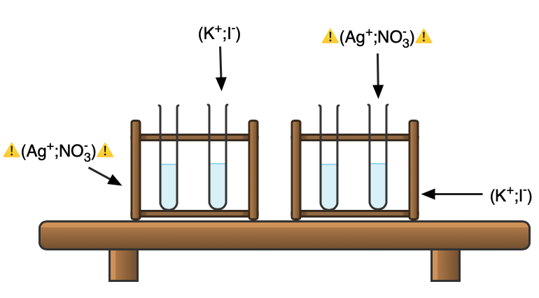
Introduction
Introduction
(aq)
(aq)
(aq)
(aq)
(aq)
(aq)
(aq)
(aq)
Principe de la manipulation :

Slide 3

Introduction
Introduction
Introduction
Introduction
(aq)
(aq)
(aq)
(aq)
(aq)
(aq)
(aq)
(aq)
Principe de la manipulation :

Slide 4
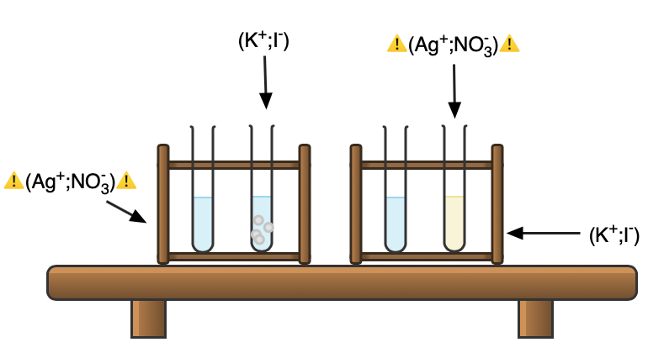
Introduction
Introduction
Introduction
Au bout de plusieurs minutes
(aq)
(aq)
(aq)
(aq)
(aq)
(aq)
(aq)
(aq)
Principe de la manipulation :

Slide 5
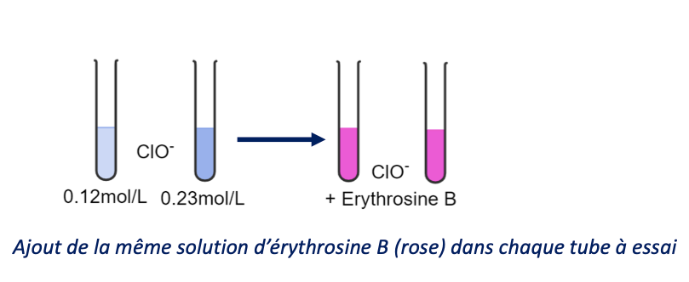
I.1) Vitesse de la réaction
Principe de la manipulation :

Slide 6
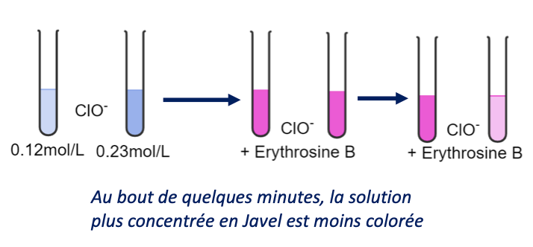
I.1) Vitesse de la réaction
Principe de la manipulation :

Slide 7
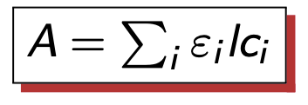
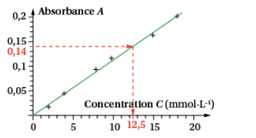
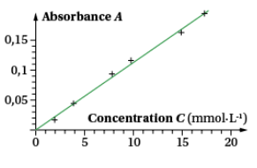
II.2) Méthode non destructive
Loi de Beer-Lambert :
Concentration
(en mol/L)
Absorbance
Longueur de la cuve
(en cm)
Coefficient d’extinction molaire
(en L.mol⁻¹.cm⁻¹)
Méthode spectrophotométrique :
Source : annabac.com

Slide 8
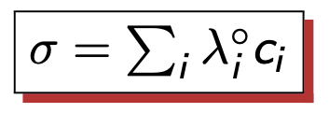
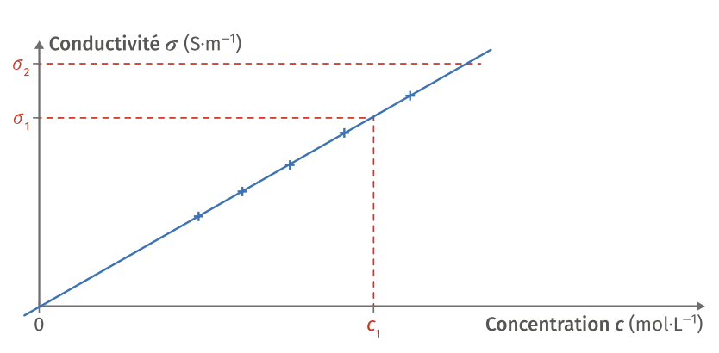
II.2) Méthode non destructive
Loi de Kohlrausch :
Concentration
(en mol.m⁻³)
Conductivité
(en S/m)
Conductivité molaire ionique
(en L.m².mol⁻¹)
Méthode spectrophotométrique :
Source : lelivrescolaire.fr

Slide 9
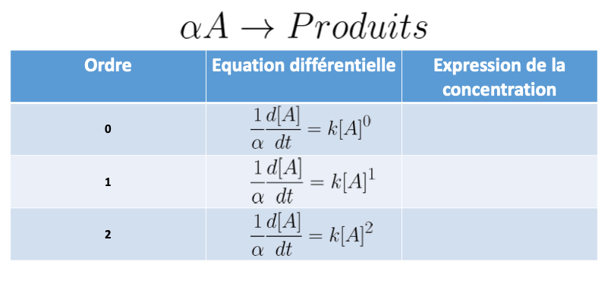
III.1) Méthode intégrale

Slide 10
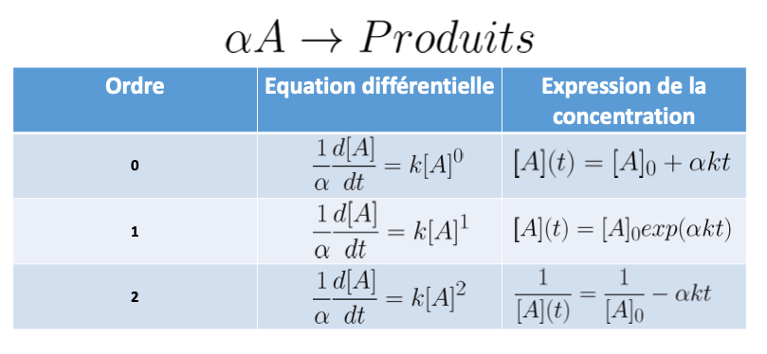
III.1) Méthode intégrale

Slide 11
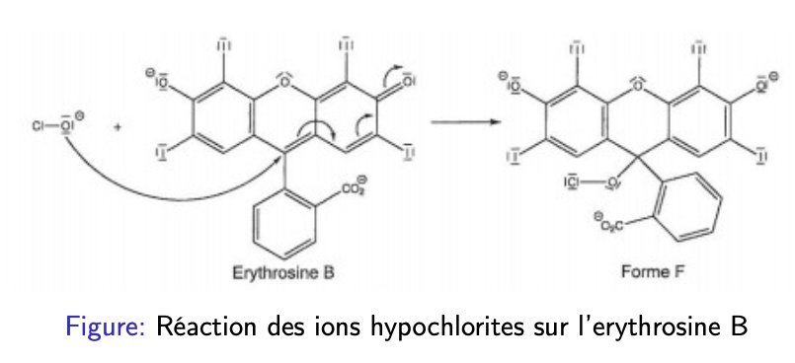
III.3) Suivi expérimental de la cinétique de décoloration

Slide 12
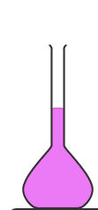
III.3) Suivi expérimental de la cinétique de décoloration
Préparation d’une solution d’Erythrosine B : C=mol/L
Principe de la manipulation :

Slide 13
III.3) Suivi expérimental de la cinétique de décoloration
spectre de l’Erythrosine B
Principe de la manipulation :

Slide 14
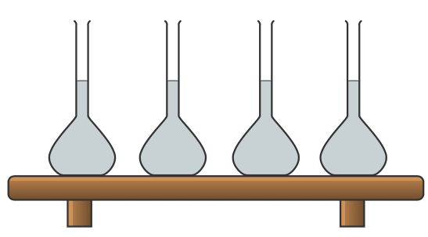
III.3) Suivi expérimental de la cinétique de décoloration
C=mol/L
C=mol/L
C=mol/L
C=mol/L
eau de Javel
Principe de la manipulation :

Slide 15
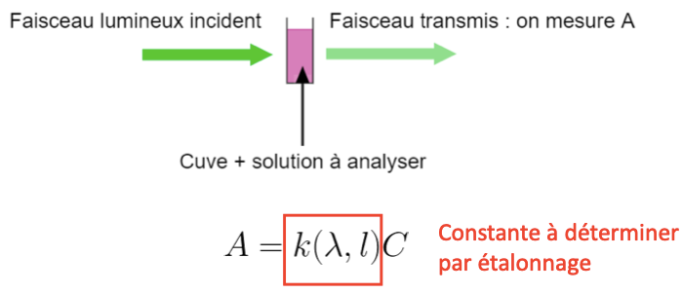
III.3) Suivi expérimental de la cinétique de décoloration
ε(𝛌,T).l
Principe de la manipulation :

Slide 16
III.3) Suivi expérimental de la cinétique de décoloration
Ensemble de courbes lnA en fonction du temps
Principe de la manipulation :

Slide 17
III.3) Suivi expérimental de la cinétique de décoloration
k apparent en fonction de la concentration en eau de Javel
Principe de la manipulation :

